Slide 1

Стратегически план за развитие на земеделието и селските райони
2023-2027 г.
www.eufunds.bg
Презентацията е изготвена във връзка с изпълнение на Административен договор №РД50-101/28.01.2026 г., Споразумение № РД 50-31/20.01.2026 г. по проект „Стратегия за водено от общностите местно развитие на Местна инициативна група "Свиленград-Тополовград"

Slide 2

Мярка 3:
„ ИНВЕСТИЦИИ ЗА НЕСЕЛСКОСТОПАНСКИ ДЕЙНОСТИ В СЕЛСКИТЕ РАЙОНИ“
www.eufunds.bg
СВОМР на МИГ „Свиленград-Тополовград“, споразумение № РД 50-31/ 20.01.2026г.

Slide 3

ЦЕЛИ НА МЯРКАТА:
Стимулиране на местната икономика чрез подкрепа на бизнеса осъществяващ неселскостопански дейности на територията на МИГ „Свиленград- Тополовград“ чрез:
• Стартиране на нов бизнес;
• Модернизация на предприятията;
• Въвеждане на иновации в предприятията.
www.eufunds.bg
СВОМР на МИГ „Свиленград-Тополовград“, споразумение № РД 50-31/ 20.01.2026г.

Slide 4

ОБЩ БЮДЖЕТ ПО МЯРКАТА:
511 573,09 евро
МИНИМАЛЕН И МАКСИМАЛЕН РАЗМЕР НА ОБЩИТЕ ДОПУСТИМИ РАЗХОДИ:
•Минималният размер на допустимите разходи за едно проектно предложение е левовата равностойност на 2 500 евро.
•Максималният размер на допустимите разходи за един кандидат за едно проектно предложение е до левовата равностойност на 120 000 евро;
ИНТЕНЗИТЕТ НА ФИНАНСОВАТА ПОМОЩ:
Финансовата помощ е в размер на 65 % от общия размер на допустимите за финансово подпомагане разходи.
www.eufunds.bg
СВОМР на МИГ „Свиленград-Тополовград“, споразумение № РД 50-31/ 20.01.2026г.

Slide 5

Допустими кандидати:
-Земеделски стопани регистрирани като земеделски стопани по Закона за подпомагане на земеделските производители от най – малко 24 месеца преди кандидатстването за подпомагане и не са прекратявали своята дейност и са регистрирани като еднолични търговци или юридически лица по Търговския закон или Закона за кооперациите;
-Микро или малки предприятия регистрирани като еднолични търговци или юридически лица по Търговския закон или Закона за кооперациите;
-Физически лица регистрирани по Закона за занаятите като упражняващи занаят/и;
www.eufunds.bg
СВОМР на МИГ „Свиленград-Тополовград“, споразумение № РД 50-31/ 20.01.2026г.

Slide 6

ОБЩИ ИЗИСКВАНИЯ КЪМ ПРОЕКТИТЕ:
Дейностите са допустими, в случай че не оказват отрицателно въздействие върху околната среда по ЗOOС;
Дейностите по проектите трябва да допринасят за развитието на съответния селски район;
Кандидатите задължително трябва да имат седалище и адрес на управление на територията на МИГ, съответно постоянен адрес за получатели физически лица и да изпълняват дейностите по проекта на територията на МИГ;
Икономически дейности по проекти за финансиране от стратегията са допустими в случай че бъде доказана устойчивост и финансова жизнеспособност.
www.eufunds.bg
СВОМР на МИГ „Свиленград-Тополовград“, споразумение № РД 50-31/ 20.01.2026г.

Slide 7

Допустими дейности:
Неселскостопански дейности свързани с:
-Осигуряване на възможност за развитите на различни бизнес модели и икономически дейности;
-Информационния и технологичен сектор и създаването на творчески продукти;
-Използване на потенциала на населените места в селските райони, като например природни, исторически, културни и екологични дадености, включително туристически услуги, които създават условия за съживяване на местната икономиката;
-Стимулиране на творческите занаяти, които са част от културното наследство и традиции;
-Развитие на услуги във всички сектори (например: грижи за деца възрастни хора, хора с увреждания, здравни услуги, счетоводство и одиторски услуги, ветеринарни дейности и услуги базирани на ИТ и др.;
www.eufunds.bg
СВОМР на МИГ „Свиленград-Тополовград“, споразумение № РД 50-31/ 20.01.2026г.

Slide 8
Допустими алтернативни неселскостопански дейности:
-Технология за преработка на отпадъци в предприятията, образувани от собствената им дейност, включително текстил, полимерни и каучукови отпадъци, електроуреди и др.
-Ограничаване и намаляване на пластмасовите опаковки и пластмасовите изделия за еднократна употреба, внедряване на технологии за осигуряване на съответствие на пластмасовите изделия с европейските изисквания за пластмасите за еднократна употреба, внедряване на многократни и алтернативни продукти и материали, вкл. биоразградими/рециклируеми/зелени опаковки.
-Намаляване на използваните суровини и материали, използване на алтернативни такива, както и на естествени и възобновяеми биоресурси вместо синтетични суровини в производството с цел намаляване на отпадъчния отпечатък върху природните ресурси и преход към биоикономика;
-Производство на енергия от възобновяеми енергийни източници за собствено потребление;
-Допустими са и дейности насочени към създаване на „интелигентни селища“ (smart villages).
www.eufunds.bg
СВОМР на МИГ „Свиленград-Тополовград“, споразумение № РД 50-31/ 20.01.2026г.

Slide 9

„Интелигентни селища“ - подход за интегрирано териториално развитие, който се прилага от общности в селските райони, на основата на концепция (опростен вариант на стратегия или стратегия) за неговото приложение и/или като отделни, самостоятелни иновативни социални, технологични и/или цифрови решения, съответстващи на принципите на тази концепция като инструмент/и за териториално развитие на селските райони за подобряване на техните икономически, социални и/или екологични условия;
www.eufunds.bg
СВОМР на МИГ „Свиленград-Тополовград“, споразумение № РД 50-31/ 20.01.2026г.

Slide 10
Дейностите се приемат за насочени към създаване на „интелигентни селища“, когато са:
-свързани с подкрепа на иновативни решения за създаване на устойчиви модели – интелигентни еко селища, социални селища, IT селища и др., ландшафтно планиране и реконструкция на стари сгради -използването на стари сгради или налични парцели в полза на местната общност;
-свързани с дигитализация и подобряване на телекомуникационната свързаност с цел устойчиво развитие на съответния район;
-свързани с подобряването на условията за живот, които биха довели до задържане на населението и привличане на нови жители;
-свързани с изготвянето на стратегии за създаване на интелигентни селища;
-свързани с развитие на бизнес модели, които привличат работници и жители (временно или постоянно пребиваващи на територията) -създаването на икономическа зона, IT академия, нови селскостопански методи и технологии, устойчива селска мобилност, споделени пространства.
www.eufunds.bg
СВОМР на МИГ „Свиленград-Тополовград“, споразумение № РД 50-31/ 20.01.2026г.

Slide 11
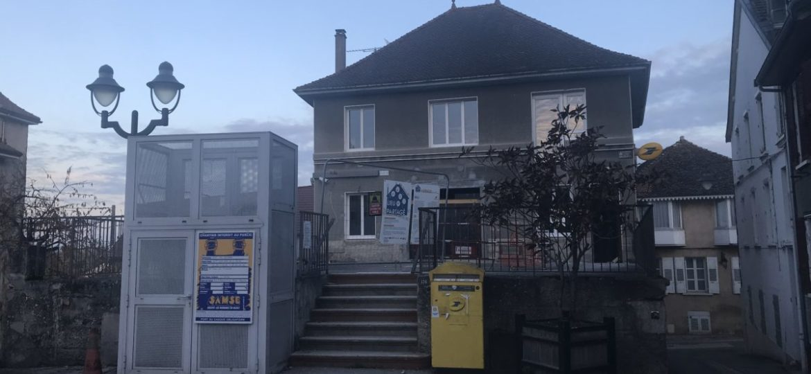
Център за онлайн услуги на територията на Val Guiers в Савоя -Франция
Създаване на уебсайт, чрез съставяне на платформа с информация за предлагани местни услуги, местна борса за работа, местна фондова борса, информация за продажба и наем на жилища, за събития на територията, мобилност, и др. Всеки, който предлага услуги, продукти или информация попълва онлайн формуляр. Уебсайта се превръща в пространство за обмен на общността на територията. Сградата на бившата пощенска станция е превърната в обществено място с оборудвана стая за администрирането на сайта, със заседателни зали, с пощенски офис и пространства за съвместна работа.
www.eufunds.bg
СВОМР на МИГ „Свиленград-Тополовград“, споразумение № РД 50-31/ 20.01.2026г.

Slide 12
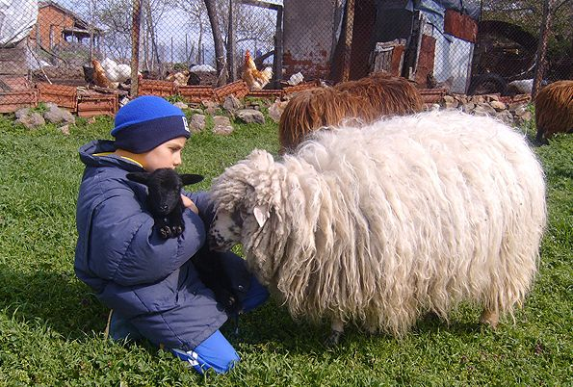
Почивка в семейна ферма
Години наред фермите в Бургенланд разчитат на наема като допълнителен източник на доходи, за да увеличат приходите си. Те предлагат настаняване във фермите си и запознават посетителите с живота и дейностите в една ферма. Туристите могат да се включат в прибирането на реколтата, да се грижат за животните, да приготвят зимнина и др. Обединявайки се в това предлагане, фермите намалят разходите за реклама чрез създаване на съвместни маркетингови дейности като каталог с оферти, участие в търговски панаири или засилено уеб присъствие. За постигането на тези цели е необходимо управление и поддръжка на офис, включително специалист за „почивка във фермата“.
www.eufunds.bg
СВОМР на МИГ „Свиленград-Тополовград“, споразумение № РД 50-31/ 20.01.2026г.

Slide 13
Почивка в семейна ферма
Години наред фермите в Бургенланд разчитат на наема като допълнителен източник на доходи, за да увеличат приходите си. Те предлагат настаняване във фермите си и запознават посетителите с живота и дейностите в една ферма. Туристите могат да се включат в прибирането на реколтата, да се грижат за животните, да приготвят зимнина и др. Обединявайки се в това предлагане, фермите намалят разходите за реклама чрез създаване на съвместни маркетингови дейности като каталог с оферти, участие в търговски панаири или засилено уеб присъствие. За постигането на тези цели е необходимо управление и поддръжка на офис, включително специалист за „почивка във фермата“.
www.eufunds.bg
СВОМР на МИГ „Свиленград-Тополовград“, споразумение № РД 50-31/ 20.01.2026г.

Slide 14

ДОПУСТИМИ РАЗХОДИ а)строително-монтажни работи за изграждане, ремонт, реконструкция, преустройство, поддръжка или възстановяване; б) закупуване на нови машини, съоръжения, оборудване и обзавеждане, включително безпилотни летателни системи и прилежащия към тях инвентар; в) общи разходи, свързани с основните разходи по проекта като хонорари на архитекти, инженери и консултанти, предпроектни проучвания, придобиване на патентни права и лицензи, авторски права и строителен надзор в размер на до 12% от общия размер на допустимите разходи по проектното предложение; Консултантските и правни услуги, свързани с подготовката и управлението на проекта, следва да не превишават 5 на сто от допустимите разходи; г) компютърен софтуер; д) други нематериални активи, различни от софтуер (книги, филми и др.); е) специализирани превозни и транспортни средства, свързани с основната дейност на проекта; ж) закупуване на земя на стойност до 10 % от общите допустими разходи за съответната операция, свързани с основната дейност на проекта; з) закупуване на сгради на стойност до 10 % от общите допустими разходи за съответната операция, свързани с основната дейност на проекта; и)други разходи, които не противоречат на условията на Регламент (ЕС)2021/2115.
www.eufunds.bg
СВОМР на МИГ „Свиленград-Тополовград“, споразумение № РД 50-31/ 20.01.2026г.

Slide 15
НЕДОПУСТИМИ РАЗХОДИ ПО ПРОЕКТИТЕ
•За закупуване на земя на стойност над 10 % от общите допустими разходи за съответната операция, с изключение на закупуване на земя с цел опазване на околната среда и опазване на богатите на въглерод почви, или закупуване на земя от млади земеделски стопани чрез използване на финансови инструменти; при финансовите инструменти този таван се прилага за допустимите публични разходи, изплащани на крайния получател или, в случай на гаранции — до размера на базовия заем;
• За лихви по дългове, с изключение на свързани с безвъзмездни средства, отпуснати под формата на лихвени субсидии или субсидии за гаранционни такси;
•За инвестиции в широкомащабна инфраструктура, както е определена от държавите членки в стратегическите им планове по ОСП, която не е част от стратегиите за Водено от общностите местно развитие, установени в член 32 от Регламент (ЕС) 2021/1060, с изключение на инвестиции в широколентова инфраструктура и превантивни действия за защита от наводнения или защита на бреговете с оглед на ограничаване на последиците от възможни природни бедствия, неблагоприятни климатични явления или катастрофални събития;
www.eufunds.bg
СВОМР на МИГ „Свиленград-Тополовград“, споразумение № РД 50-31/ 20.01.2026г.

Slide 16
•За инвестиции и дейности, които не са в съответствие с мерките и условията, посочени в становището за екологична оценка на СПРЗСР;
•За инвестиции и дейности, за които не е налице акт на компетентните органи по околна среда по реда и условията на глава шеста от Закона за опазване на околната среда
За закупуване и/или инсталиране на оборудване, машини и съоръжения втора употреба;
•За закупуване на лизинг на недвижима собственост;
•За данък върху добавена стойност (ДДС), с изключение на невъзстановим ДДС, когато е поет действително и окончателно от кандидатите;
•За оперативни разходи, включително разходи за поддръжка, наеми, застраховка, както и други разходи, възникнали при изпълнение на договори за лизинг, марж/печалба за лизингодателя, разходи за лихви, разходи за неустойки и такси, режийни разходи;
•За банкови такси, разходи за гаранции, изплащане и рефинансиране на лихви;
•За принос в натура;
•За изследвания за разработване на нови продукти, процеси и технологии;
•За търговия на дребно, с изключение на интервенциите, за които е допустимо предоставянето на подкрепа за този тип дейност;
•За закупуване, включително чрез финансов лизинг, на нови машини и оборудване, включително компютърен софтуер, за частта над пазарната им стойност;
•За сертификация по НАССР (Анализ на опасностите и контрол на критичните точки) и по други международно признати стандарти
www.eufunds.bg
СВОМР на МИГ „Свиленград-Тополовград“, споразумение № РД 50-31/ 20.01.2026г.

Slide 17
• Свързани с плащания в брой; Които представляват обикновена подмяна;
•За общи разходи, извършени преди 01.01.2023 г.;
•За закупуване на превозни и транспортни средства, с изключение на специализирани такива, в зависимост от допустимите за подпомагане дейности по съответната мярка
•За изграждане/ремонт/реконструкция на места за настаняване;
•За закупуване на земя и сгради на стойност, надвишаваща стойността на данъчната оценка;
•Извършени преди подаване на проектното предложение, с изключение на общите разходи, свързани с основните разходи по проекта като хонорари на архитекти, инженери и консултанти, предпроектни проучвания, придобиване на патентни права и лицензи, авторски права и строителен надзор.
www.eufunds.bg
СВОМР на МИГ „Свиленград-Тополовград“, споразумение № РД 50-31/ 20.01.2026г.

Slide 18


1.Проектът предвижда въвеждане на иновация-15 точки
2.Проектът е на кандидат представител на уязвима група: етнически малцинства и/или хора с увреждания-10 точки
3.Проектът предвижда дейности в областта на производството-15 точки
4.Проектът е на кандидат млад предприемач до 40 г.-10 точки
5.Проектът създава нови работни места-от 5 до 15 точки
-1 работно място-5 т.
-2 работни места – 10 т.
-над 2 работни места - 15 т.
6.Проектът е на кандидат-микро предприятие-15 точки
7.Чрез проекта се стартира нов бизнес - 10 точки
8.Проектът предвижда разработване на концепция за интелигентни селища и/или изпълнение на дейност от концепция за интелигентни селища- 10 точки
Минимален праг за преминаване 20 точки.
При равен брой точки се финансира проектно предложение, което осигурява повече работни места по критерий 5.
В случай, че след приоритизиране по критерий 5 отново са налични проекти с равен брой точки предимство се дава на кандидати изпълнили критерий 4.
След приоритизиране по критерий 4, ако отново са налични проекти с равен брой точки предимство получават кандидати микро-предприятия, изпълнили критерий 6.
www.eufunds.bg
СВОМР на МИГ „Свиленград-Тополовград“, споразумение № РД 50-31/ 20.01.2026г.

Slide 19

Ако имате идея и търсите финансиране за нея!
www.eufunds.bg
СВОМР на МИГ „Свиленград-Тополовград“, споразумение № РД 50-31/ 20.01.2026г.

Slide 20

Контакти: гр. Свиленград 6500, ул. Септемврийци“ №6 e – mail: migsvgrareal@abv.bg, migsvilengrad@mail.bg тел: 0884/ 57 42 69 – Милена Янева
www.eufunds.bg
СВОМР на МИГ „Свиленград-Тополовград“, споразумение № РД 50-31/ 20.01.2026г.

Slide 21

Благодаря за вниманието!
www.eufunds.bg
СВОМР на МИГ „Свиленград-Тополовград“, споразумение № РД 50-31/ 20.01.2026г.

